Slide 1
ΑΝΑΠΤΥΞΗ ΣΥΣΤΗΜΑΤΟΣ «PAY AS YOU THROW» ΣΤΟ ΔΗΜΟ ΧΕΡΣΟΝΗΣΟΥ
Ζαχαρίας Εμμ. Δοξαστάκης
Δήμαρχος Χερσονήσου
Ιανουάριος 2014

Slide 2
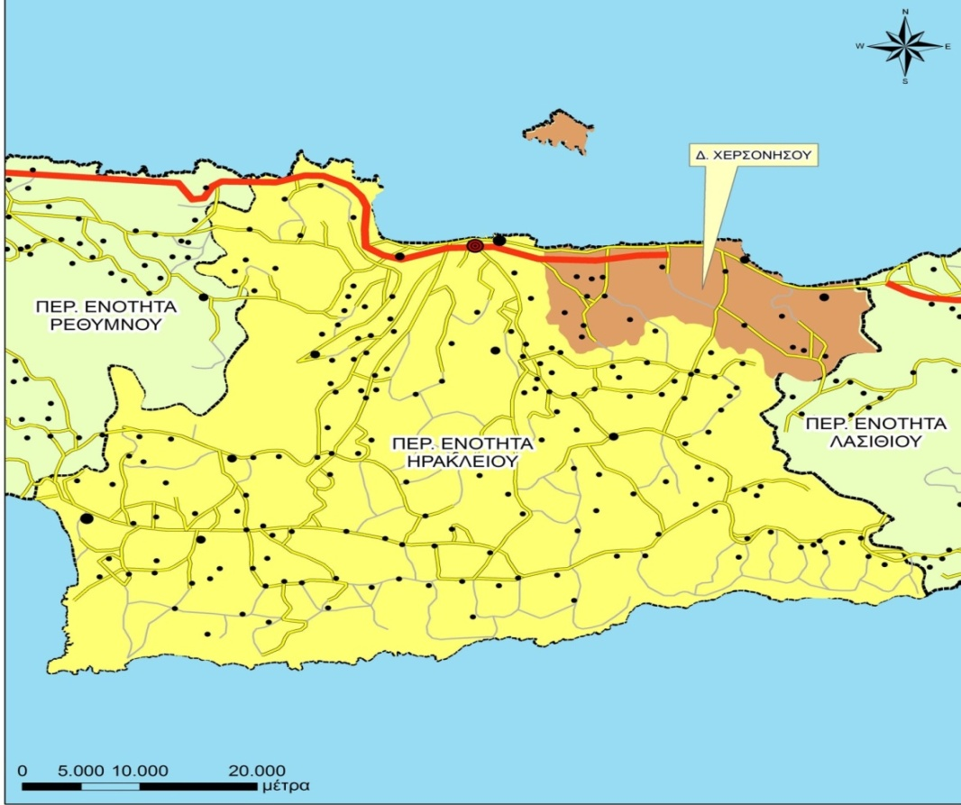
Ο Δήμος βρίσκεται στο βορειο- ανατολικό τμήμα της Περιφερειακής Ενότητας Ηρακλείου. Δημιουργήθηκε με τη συνένωση των Δήμων Επισκοπής, Γουβών, Χερσονήσου και Μαλίων Συνολική Έκταση Δήμου: 271.580 τ. χλμ με πάνω από 38 χιλιόμετρα ακτογραμμή Μόνιμος Πληθυσμός : 53.337 Συνολικός αριθμός ξενοδοχειακών κλινών: περίπου 200.000 Αντιπροσωπεύει το 70% του συνόλου των αφίξεων στο Νομό (πάνω από 850.000 για το 2011) Σύνολο διανυκτερεύσεων 2011 : 6.591.727

Slide 3
Πράσινος Δήμος
Στόχος της δημοτικής αρχής είναι όλοι οι άξονες του στρατηγικού σχεδιασμού του Δήμου, να ακολουθούν τις αρχές της βιώσιμης ανάπτυξης και ο Δήμος να αποτελέσει το χαρακτηριστικό παράδειγμα του πιο
«Πράσινου Δήμου» στην Ελληνική Επικράτεια
Συγχρόνως, η φυσιογνωμία του Δήμου και η τεράστια επισκεψιμότητα του, τους θερινούς μήνες, δεν επιτρέπουν αστοχίες στην διαχείριση των ΑΣΑ

Slide 4
Η Διαχείριση των ΑΣΑ στο Δήμο Χερσονήσου
Η Διαχείριση των αστικών αποβλήτων (ΑΣΑ) αποτελεί βασικό στόχο και πρόκληση ουσίας για το Δήμο
Έχουν επιτευχθεί οι παρακάτω σημαντικοί στόχοι:
Ασφαλής τρόπος διάθεσης του συνόλου των σύμμεικτων ΑΣΑ στο ΧΥΤΑ
Πλήρης κάλυψη του συνόλου των αναγκών αποκομιδής των ΑΣΑ σε συνεργασία με ιδιωτικό φορέα

Slide 5
Η Διαχείριση των ΑΣΑ στο Δήμο Χερσονήσου
Εφαρμογή και επέκταση του συστήματος ανακύκλωσης των υλικών συσκευασίας , ουσιαστική στήριξη ξενοδοχείων, μονάδων εστίασης και νοικοκυριών και συνεχείς εκπαιδεύσεις σχολείων σε θέματα ανακύκλωσης
Εφαρμογή πιλοτικών προγραμμάτων οικιακής κομποστοποίησης με διανομή κομποστοποιητών σε νοικοκυριά

Slide 6
Η Διαχείριση των ΑΣΑ στο Δήμο Χερσονήσου
Ο Δήμος Χερσονήσου σε συνεργασία με τον Φορέα Διαχείρισης Στερεών Απορριμμάτων (ΦΟΔΣΑ) Βόρειας Πεδιάδας, μετά την έγκριση του ΠΕΣΔΑ Κρήτης, κατέθεσε φάκελο τεχνικής μελέτης κατασκευής μονάδας Μηχανικής Διαλογής Σύμμεικτων Απορριμμάτων και Κομποστοποίσησης Οργανικού Κλάσματος, προϋπολογισμού 32.000.000 €, στην Ενδιάμεση Διαχειριστική Αρχή (ΕΔΑ) της Περιφέρειας Κρήτης
Πιλοτική εφαρμογή του συστήματος “PAY AS YOU TRHOW” σε επιλεγμένο δείγμα ξενοδοχειακών μονάδων

Slide 7
Σύστημα «Πληρώνω Όσο Πετάω»
To «Pay As You Throw» είναι σύστημα τιμολόγησης υπηρεσιών διαχείρισης απορριμμάτων που βασίζεται στην αρχή «ο ρυπαίνων πληρώνει»
Αποτελεί μια άμεση συσχέτιση της ποσότητας των παραγόμενων αποβλήτων με τα τέλη που καλείται να πληρώσει ο «παραγωγός»
Όσο περισσότερα τα σύμμεικτα ΑΣΑ, τόσο περισσότερα τα τέλη, όσο περισσότερα καθαρά ανακυκλώσιμα, τόσο λιγότερα τα τέλη

Slide 8
Γιατί ο Δήμος Χερσονήσου οφείλει να εφαρμόσει PAYT; Μελέτη που εκπονήθηκε ειδικά για τις ξενοδοχειακές μονάδες του Δήμου, από το Εργαστήριο Διαχείρισης Στερεών Υπολειμμάτων & Υγρών Αποβλήτων του ΤΕΙ ΚΡΗΤΗΣ , επιβεβαιώνει ότι τα τέλη που οι ξενοδοχειακές μονάδες πληρώνουν στο Δήμο, για την διαχείριση των ΑΣΑ (αποκομιδή- μεταφορά- τελική διάθεση) είναι κατά πολύ λιγότερα του πραγματικού κόστους που καλείται να καταβάλει ο Δήμος Το PAYT θεωρείται ένα δικαιότερο σύστημα αφού τα τέλη που πληρώνει κάθε νοικοκυριό ή επιχείρηση συνδέονται με την ποσότητα των απορριμμάτων που παράγει, ενώ ταυτόχρονα δημιουργεί ένα επιπλέον κίνητρο για συμμετοχή στην ανακύκλωση για τις επιχειρήσεις που δεν συμμετέχουν ενεργά σε αυτή.

Slide 9
Γιατί ο Δήμος Χερσονήσου οφείλει να εφαρμόσει PAYT; Για την εφαρμογή ενός πλήρους και ολοκληρωμένου συστήματος διαχείρισης από το Δήμο το κόστος της διαχείρισης θα αυξηθεί κατά πολύ. Από 23,4 € / tn ΑΣΑ που σήμερα πληρώνεται στο ΧΥΤΑ το κόστος αναμένεται να ανέλθει στα 60-80 €/tn Η οικονομική κρίση οδηγεί σε υποχώρηση και υποβάθμιση των θεμάτων της περιβαλλοντικής προστασίας με πρόσχημα την «εξασφάλιση της επιβίωσης» που σαν αποτέλεσμα έχει την ανεξέλεγκτη διαχείριση και το συνεχώς αυξανόμενο κόστος διαχείρισης Τέλος, οφείλουμε να κινηθούμε προς την κατεύθυνση της εναρμόνισης προς τις Ευρωπαϊκές Οδηγίες και την επίτευξη των στόχων που αφορούν στην ανακύκλωση και την εκτροπή από την ταφή οργανικών και ανακυκλώσιμων υλικών

Slide 10
ΠΙΛΟΤΙΚΟ ΠΡΟΓΡΑΜΜΑ
“PAY AS YOU THROW”

Slide 11
Στόχοι Πιλοτικού Προγράμματος
Ανάπτυξη και αξιολόγηση μαθηματικών μοντέλων σύμφωνα με τα προτεινόμενα μοντέλα της μελέτης του ΤΕΙ. Συγκεκριμένα, θα μελετηθούν:
1.Μαθηματικό μοντέλο εκτίμησης της ποσότητας των παραγόμενων αποβλήτων, ανάλογα με την κατηγορία, τη μορφή και το μέγεθος κάθε ξενοδοχειακής μονάδας
2.Μαθηματικό μοντέλο ανάλυσης του κόστους διαχείρισης των παραγόμενων αποβλήτων κάθε ξενοδοχειακής μονάδας

Slide 12
Στόχοι Πιλοτικού Προγράμματος
3.Μαθηματικό μοντέλο ανάλυσης του νέου κόστους διαχείρισης για κάθε ξενοδοχειακή μονάδα (με βάση τις διαφορετικές τιμές χρέωσης και τα διαφορετικά σενάρια διαχείρισης)
4.Μαθηματικό μοντέλο εκτίμησης του νέου κόστους διαχείρισης για το Δήμο
Εκπαίδευση των ξενοδοχειακών μονάδων σε εντατικότερη Διαλογή στην Πηγή και καλύτερη καθαρότητα του ανακυκλώσιμου κλάσματος

Slide 13
Στόχοι Πιλοτικού Προγράμματος
Καταγραφή αναγκών και έλεγχος του τρόπου σχεδιασμού του συστήματος σε σχέση με:
τις ανάγκες των ξενοδοχειακών μονάδων (κάδοι ανά κλάσμα, χώροι συλλογής, συχνότητα αποκομιδής)
τις ανάγκες του συνεργείου αποκομιδής ( χρόνοι αποκομιδής και εξυπηρέτησης των μονάδων, χωρητικότητες απορριμματοφόρων, δρομολόγια, κόστος κ.τ.λ.)

Slide 14
ΕΦΑΡΜΟΓΗ ΠΙΛΟΤΙΚΟΥ ΠΡΟΓΡΑΜΜΑΤΟΣ
Επιλέχτηκε δείγμα 16 μεγάλων ξενοδοχειακών μονάδων (5 αστέρων) που αντιστοιχούν σε περίπου 12.000 κλίνες
Μοιράστηκαν 300 νέοι κάδοι διαφορετικών χρωμάτων (καφέ, πράσινοι και μπλε) στις ξενοδοχειακές μονάδες
Διατέθηκαν 2 Απορριμματοφόρα με ειδικό ζυγιστικό σύστημα (ζυγαριές και πρόγραμμα συλλογής δεδομένων) για την αποκομιδή των διαφορετικών κλασμάτων (οργανικά & ανακύκλωσης) σε διαφορετικά δρομολόγια
Συστάθηκε ειδική ομάδα η οποία πραγματοποιεί εβδομαδιαίες επισκέψεις στις ξενοδοχειακές μονάδες

Slide 15
Φάσεις του Πιλοτικού Προγράμματος
Φάση 1^{η}: Επιλογή δείγματος με συγκεκριμένα κριτήρια. Ενημέρωση ξενοδόχων και ένταξη στο πρόγραμμα (Ιανουάριος 2013)
Φάση 2^{η}: Σχεδιασμός διαδικασιών και δρομολογίων, προμήθεια εξοπλισμού, προετοιμασία απορριμματοφόρων (Φεβρουάριος - Απρίλιος 2013)
Φάση 3^{η}: Παράδοση κάδων και εκπαίδευση προσωπικού ξενοδοχείων για την διαλογή οργανικού και ανακυκλώσιμου κλάσματος (Απρίλιος 2013)

Slide 16
Φάσεις του Πιλοτικού Προγράμματος
Φάση 4^{η}: Εφαρμογή του προγράμματος καθ’ όλη την διάρκεια της τρέχουσας τουριστικής περιόδου για αξιολόγηση των μεταβολών σύμφωνα με την πληρότητα (Απρίλιος – Οκτώβριος2013)
Φάση 5^{η}: Επεξεργασία στοιχείων και μοντέλων – εξαγωγή και αξιολόγηση αποτελεσμάτων
Φάση 6^{η}: Παρουσίαση αποτελεσμάτων και προτεινόμενου μοντέλου τιμολόγησης στο σύνολο των ξενοδοχειακών μονάδων και στα καταστήματα εστίασης του Δήμου – Διαβούλευση
Φάση 7^{η}: Εφαρμογή μοντέλου PAYT στο σύνολο του Δήμου

Slide 17
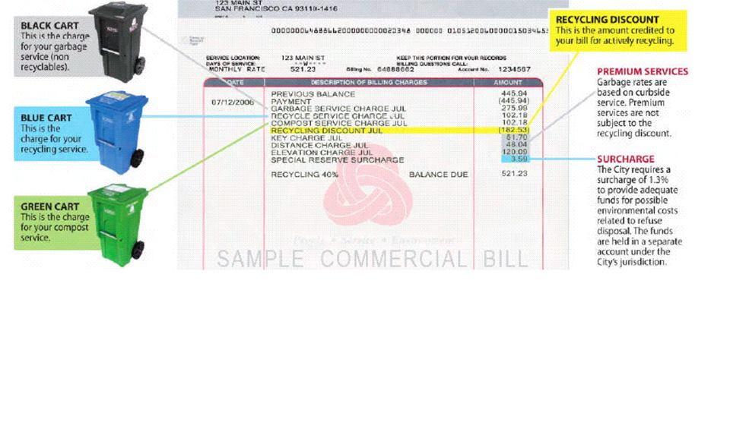
Ευχαριστώ πολύ για την προσοχή σας

